Slide 2
回顾
电磁感应
变化的磁通量产生电动势
变化的磁场产生涡旋电场
涡旋电场可以给电子加速、金属材料加热
伏特
国际单位制
韦伯

Slide 3
电磁感应
变化的磁通量产生电动势
变化的磁场产生涡旋电场
涡旋电场可以给电子加速、金属材料加热
1）自感电动势
2 ）互感电动势
互感系数

Slide 5
磁场的能量 磁场能量密度

Slide 6
§3.3 磁能
1．电容器及其储存的能量（教材P158，P163）
我们在第一章已讨论过电场能量.
对于任何一个带电粒子或者电荷体系来说，它激发的电场分布在它周围的空间中，因此，电场能量也分布在电荷体系周围的空间中.
电场能量密度为
（3.3-1）

Slide 7
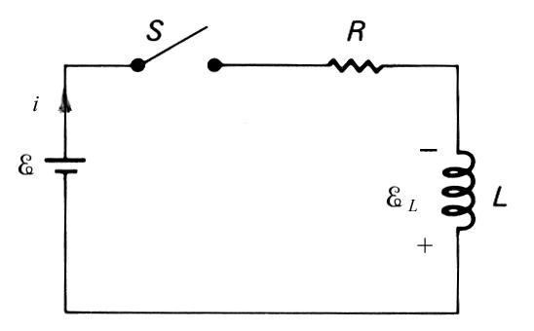
2. 自感磁能和磁场能量（P504）
电场具有能量,磁场也具有能量.对于通电的导线来说,它产生的磁场能量,来源于电源为建立电流所作的功.
让我们考虑图3-21的电路，其中L是线圈的自感,R表示线圈的电阻，当合上开关后，电流I从零开始逐渐增大，因而在线圈中产生一个与电源反向的自感电动势E_{L}，这过程电源作的功，一部分转化为电阻的热损耗，另一部分用于克服自感电动势以维持电流的增大.

Slide 8
电源作功
回路电阻所放出的焦耳热

Slide 9
自感线圈磁能
电源作功
电源反抗自感电动势作的功
回路电阻所放出的焦耳热

Slide 10
自感线圈磁能
磁场(/电场)能量密度
磁场能量
实际上,线圈的“自感磁能”是以磁场能的形式分布于线圈周围空间中的.虽然上式只是从螺绕环这个例子得出，但是，它对于描述真空中任何磁场的能量密度都是成立的.

Slide 11
例 如图同轴电缆,两筒中间为真空,芯线与圆筒上的电流大小相等、方向相反. 已知 , 求长度l>>R₂的同轴电缆的磁能和自感. 设金属芯线内的磁场可略.
解 由安培环路定律可求 B
则

Slide 13
互感磁能(P213)
当线圈1中的电流i₁变化时，使通过线圈2的磁通量发生改变，从而在线圈2中引起一个互感电动势
同样地，线圈2中的电流i₂变化，也在线圈1引起一个互感电动势
符号必相同
i₁
i₂
电源

Slide 14
在dt时间内电源克服互感电动势所作的功为
两个线圈的电流从0分别达到I₁和I₂时，电源作的功就是
电源提供的这部分能量，转化为两个电流圈的互作用能，称为互感磁能：

Slide 15
如果两个线圈的自感系数分别是L₁和L₂，电流分别是I₁和I₂ ，则这物理系统的总磁能就是 这结果可以推广到多个电流圈的情形.

Slide 16
自感磁能与互感磁能不同之处在于：
自感磁能反映的是各个电流所产生的磁场的能量，只能有正的值；
互感磁能反映的则是一个电流与另一个电流的磁场之间的互作用能，它可以是正的，也可以是负的.例如两条平行的电流线，当它们的电流方向相同时，两者的互作用能是正的，而当它们的电流方向相反时，互作用能是负的.

Slide 17
串联线圈的自感

Slide 18
自感线圈磁能
磁场能量密度
磁场能量

Slide 19
在dt时间内电源克服互感电动势所作的功为
两个线圈的电流从0分别达到I₁和I₂时，电源作的功就是
电源提供的这部分能量，转化为两个电流圈的互作用能，称为互感磁能：

Slide 20
磁矢势
如电场有电场强度和电势一般，磁场的磁感应强度和磁矢势也可以有！

Slide 21
静电场
1，物理上证认了静电场是一个非旋场
2，数学场论恒等式（任何一个标量场的梯度，必定是一个非旋场）
用电势来描述
磁场
用矢势来描述
数学上可以证明，这样的矢量A的确存在，对于磁感应强度B，A叫做磁矢势，A在空间的分布也构成矢量场，简称矢势
Notes:
静电场E(r)对应着一个标量电势场U(r)，这是基于：1，物理上证认了静电场是一个非旋场，delXE=0，同时，2数学场论中有一个恒等式delXdelU=0，即任何一个标量场的梯度，必定是一个非旋场。

Slide 22
磁场的性质（P128）
无源场
非保守场一般不引入标势
有旋场
然而磁场的主要特征：无源（无散）——磁高斯定理
其更根本的意义：使我们可能引入磁矢势

Slide 23
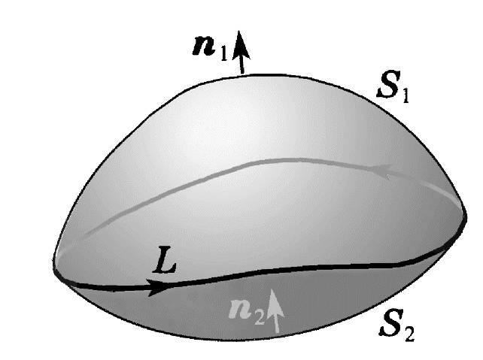
磁高斯定理表明：对任意闭合面
磁通量仅由曲面S₁和S₂
的共同边界线L所决定
可能找到一个矢量A，它沿L作线积分等于通过S的通量

Slide 24
根据矢量分析
对任意矢量A有
矢势的特点
其实标势也不唯一，零点可选
如：对于任意标量场ϕ的梯度∇ϕ，有
描述同一个磁感应强度B
类似于电势零点可以任取，规范也可任意选取
通常选库仑规范: ∇⋅A=0

Slide 25
找电流产生的磁场中磁矢势的表达式
两种办法
普通物理的方法
电动力学的做法
电流元的磁矢势 p130式（2.55)
任意闭合回路的磁矢势 式（2.56)
例题9
例题10
例题11

Slide 26
例1 无限长密绕螺线管半径为Ｒ，单位长度的匝数为n，单匝电流为Ｉ，求磁矢势。

Slide 27
例1 无限长密绕螺线管半径为Ｒ，单位长度的匝数为n，单匝电流为Ｉ，求磁矢势。
螺线管外部:

Slide 28
例1 无限长密绕螺线管半径为Ｒ，单位长度的匝数为n，单匝电流为Ｉ，求磁矢势。
螺线管内部:

Slide 29
例2 一无限长圆柱形导体，半径为Ｒ，载有在截面上均匀分布的电流Ｉ，求导线外的磁矢势
磁矢势没有绕轴方向的分量
P Q
Notes:
以载流导线为轴取柱坐标，矢量A只有z分量Az，由于导线无限长，沿Z轴具有平移对称性，Az与z无关，由于轴对称性，与phi无关，所以Az只是rou的函数。

Slide 30
电流元的磁矢势
z
P
θ
r
磁矢势没有绕轴方向的分量
向？
向？

Slide 31
假设只有 向
z
θ
r

Slide 32
假设只有 向
z
θ
r

Slide 33
通解
或

Slide 34
求矢势小结
依据公式(a)求矢势的基本步骤
根据对称性，假设一个矢势的方向
取闭合回路，注意矢势零点的选取（原则：或可提出积分号，或积分好算）
算出通过回路的磁通量
得出A 一个表达式
以上几个例子（例题11自己看）都属于强对称性场，实际上是已知B求A，也可以直接根据电流分布求矢势——更多的问题在电动力学中学习
相关的习题很少，掌握这种方法
p145 2-20(3)、2－21（3）

Slide 35
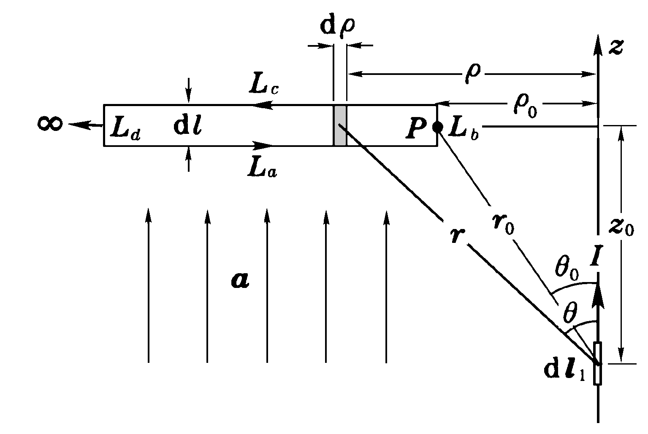
取闭合环路L
P129、电流元的磁矢势
设磁矢势a与电流元平行（因为对矢势变换规范可以任选，选库仑规范∇⋅A=0 的结果）——a只有z分量
以电流元为轴,取柱坐标（ρ、ϕ、z )
只有这一段积分有贡献
取无穷远处的磁矢势为0
？

Slide 36

计算通过L的通量
场点P和回路L在ϕ＝0的平面内
通过L的磁感应通量为：
消去dl

Slide 37
上式为电流元所产生的磁场中矢势的
一个表达式 ——矢势表达式不唯一
任意闭合载流回路L₁ 在空间某点的矢势
电流在导线截面上均匀分布
电流回路
假如电流在载流截面上不均匀分布

Slide 38
感应电动势（P183）：
磁通的变化完全是由磁感应强度B或者说磁矢势A的变化引起的。
产生感生电动势的非静电力：
由于：
上述非静电力K正是这一涡旋电场E_{i}（E_{旋}）
即：

Slide 39
空间的总电场：
一般的，空间的总电场E是静电场E_{势}（保守场、势场）和涡旋电场E_{旋}（非保守场、非势场）的矢量叠加，即：
E = E_{势} + E_{旋}
其中势场部分可以写成电势U的负梯度，于是总电场为：

Slide 40
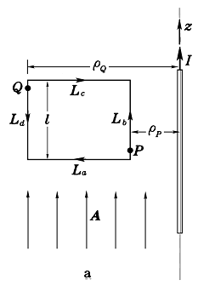
矢势公式的应用举例
例题9：一对平行无限长直导线，载有等量反向电流I
先求一根无限长直导线的磁矢势（如图）
设矢势A只有z分量
无限长——A_{z}与z无关
轴对称——A_{z}与ϕ无关
A_{z}只是ρ的函数： A_{z}＝ A_{z}(ρ)
取回路
求磁通量

Slide 41
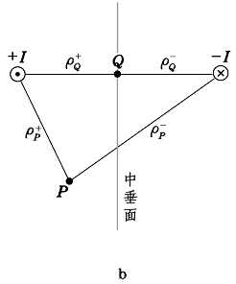
一根无限长导线在空间任一两点之间的矢势差
两根无限长载流直导线的磁矢势
矢量叠加（如图）
取Q零点
叠加得P点总矢势
＋

Slide 42
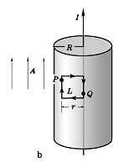
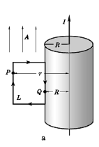
例题10：无限长圆柱型导体，半径为R，载有在界面上均匀分布的电流I，求磁矢势
r<R：导线内部P点，取Q点在导体轴线上，取回路如图，通过回路的磁通量
r>R：导线外部同例题9，取Q点在导体表面，外部任意点P与Q点的矢势差为

Slide 43
通过构造特定方向的strain，在石墨烯结构出现了磁矢势A，从而预测了磁感应强度，超过10 T。

Slide 44
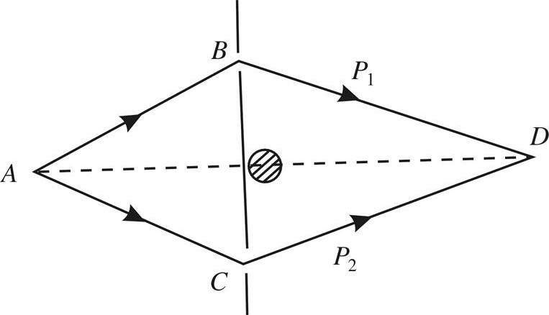
在经典电动力学中既可以用场量E、B来描述电磁场，又可以用标势φ和矢势A来描述电磁场，两种方式的描述是等价的。
但电场强度E与磁场强度B是描述电磁场的基本物理量，而标势φ和矢势A是为了数学上的计算方便而引进的辅助量。对于任一电场或磁场，他们的标势和矢势不是唯一确定的，他们是不具有直接观测意义的物理量。
但阿哈勒诺夫（Y.Aharonov）和玻姆（D.Bohm）经对标势φ和矢势A的深刻研究发现两者具有可观测的物理效应，即AB效应。
无限长直密绕螺线管
电子的双缝衍射实验
电子源
实验结果：电子枪发射出来的电子经过双缝后分为两部分。两部分运动的电子最后在屏幕处发生干涉。当在双缝后面放置一个载有电流的螺线管，通过改变管内的电流便可改变干涉图样，即干涉图样在屏幕上发生移动。

Slide 45
AB效应实验：
无限长直密绕螺线管，半径R
电子的双缝衍射实验
电子源
无限长载流螺线管磁感分布管外为零，管内为均匀磁场 。
管外
管内
根据：
管外
管内
当线圈中电流变化时全空间的磁势有变化, , 管外电子感受到涡旋电场的作用可观测。

